Slide 1


CHARTRAIN Donovan
24 / 03 / 2026
PRÉSENTATION Menu Maker

Slide 2
Sommaire
Contexte du projet
Aperçu de la maquette
Méthodologie utilisée
Tableau Kanban
Spécifications techniques
Veille technologique
Conclusion
Questions

Slide 3
Contexte du Projet
Client : Qwenta : Entreprise spécialisée dans l’impression de support pour les professionnels Problématique : Créer une solution simple pour permettre aux restaurateurs de concevoir leurs menus. Solution : Menu Maker
Application web SaaS
Création rapide
Personnalisation
Export & diffusion

Slide 4
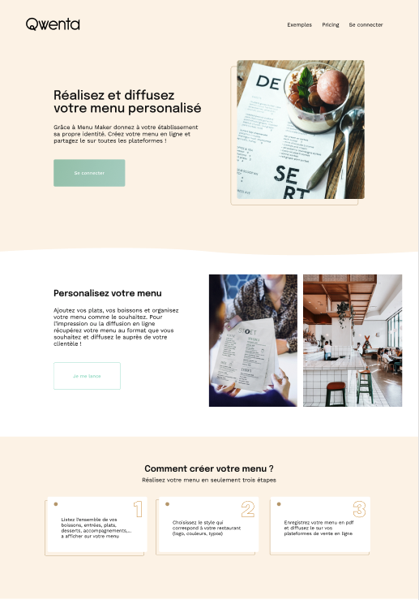
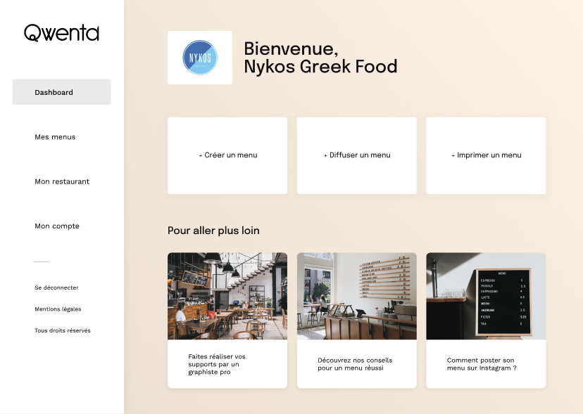
Aperçu de la maquette : écran d’accueil & dashboard

Slide 5
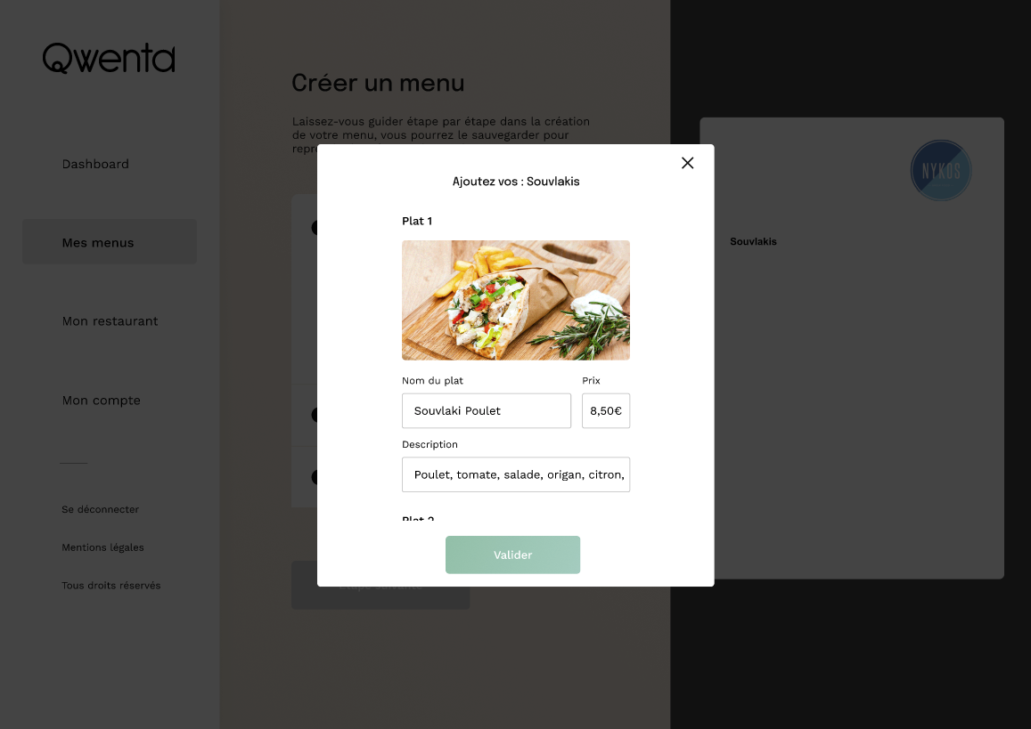
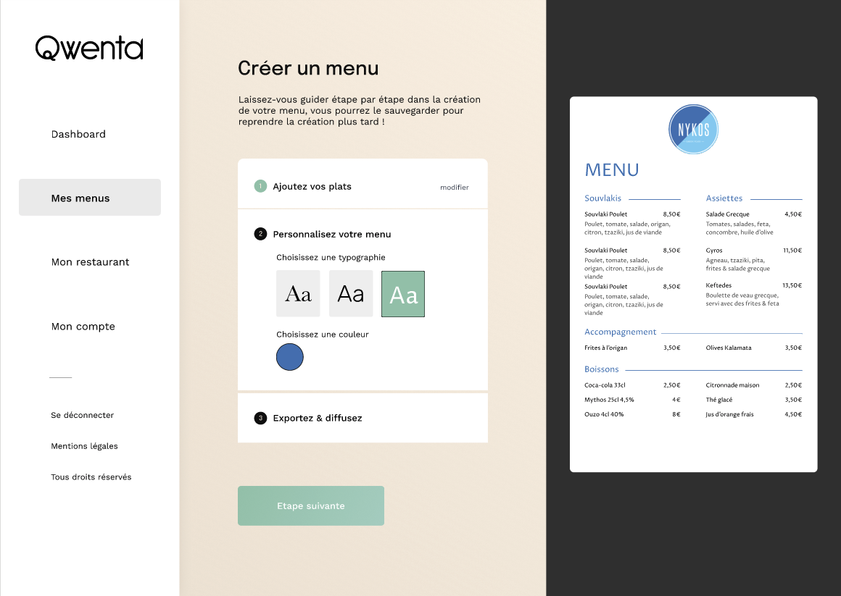
Aperçu de la maquette : création de menus & personnalisation

Slide 6
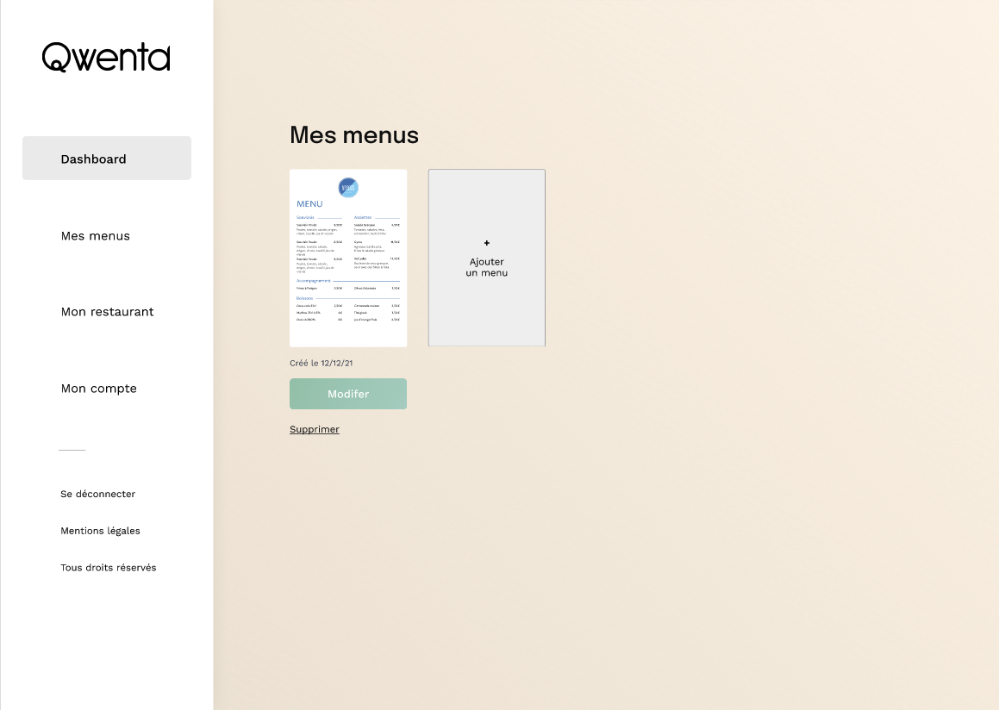
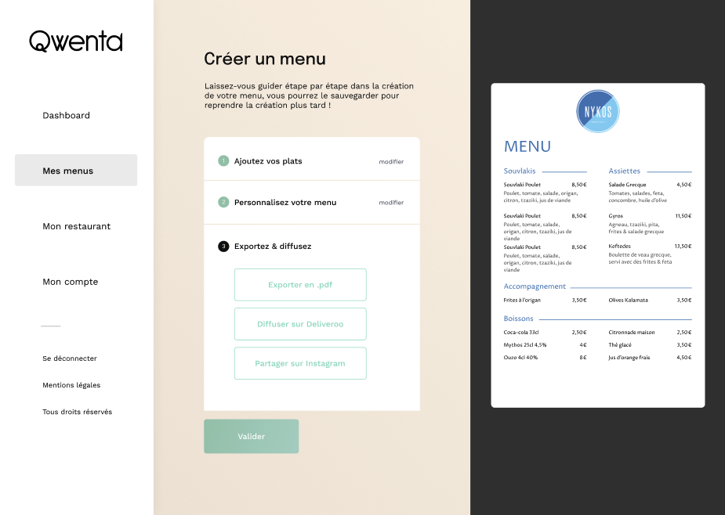
Aperçu de la maquette : menu précédents & diffusion

Slide 7
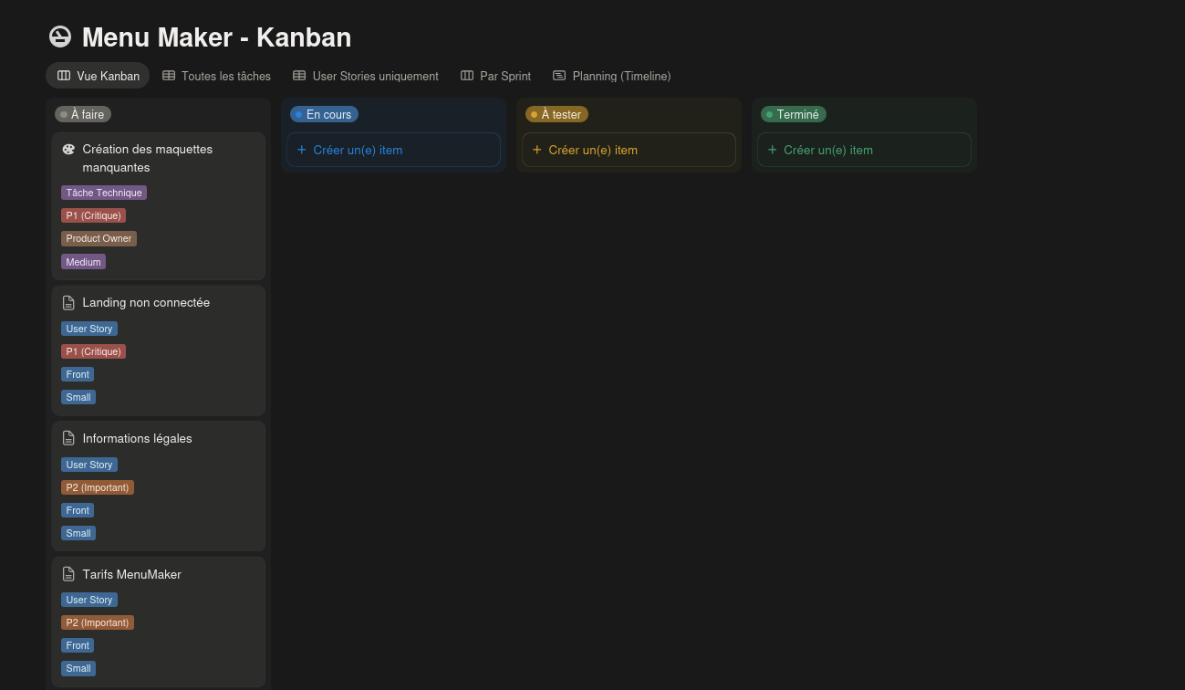
Suivi du projet avec le Kanban
Agile – approche Kanban
Organisation visuel du travail
Priorisation continue
Adaptation rapide
Communication client regulière

Slide 8
Organisation du Kanban
Colonnes : À faire / En cours / À tester / Terminé

Slide 9
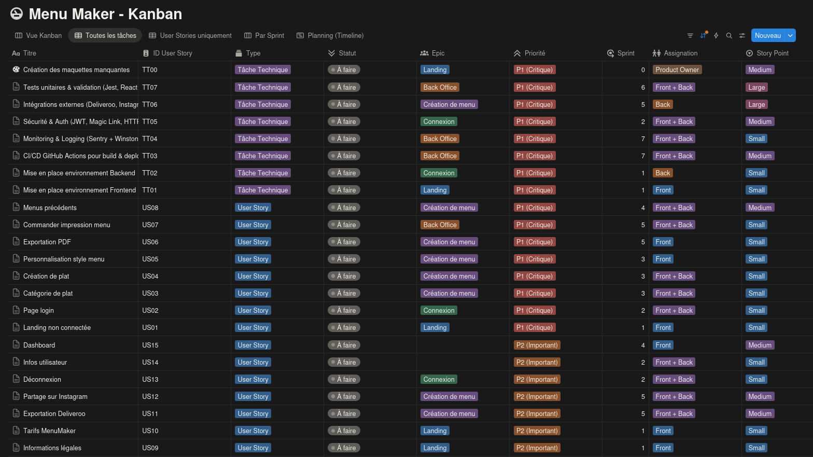
Structure des tâches

Slide 10
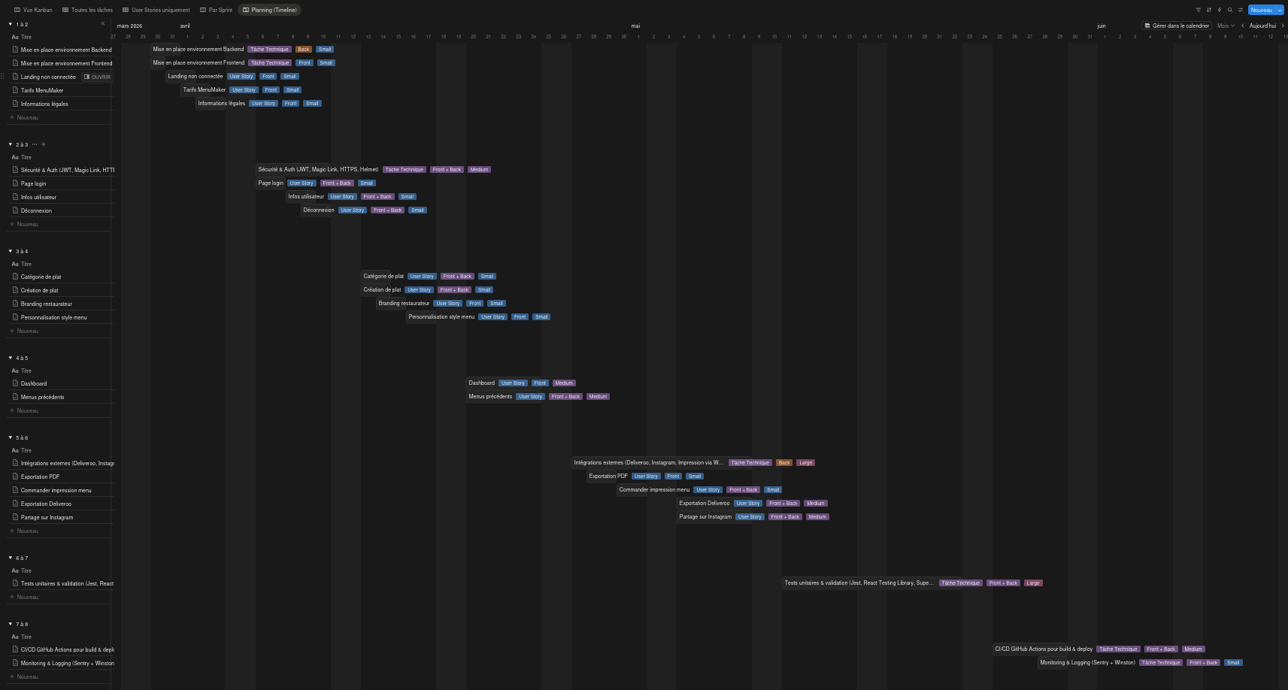
Pilotage du projet

Slide 11
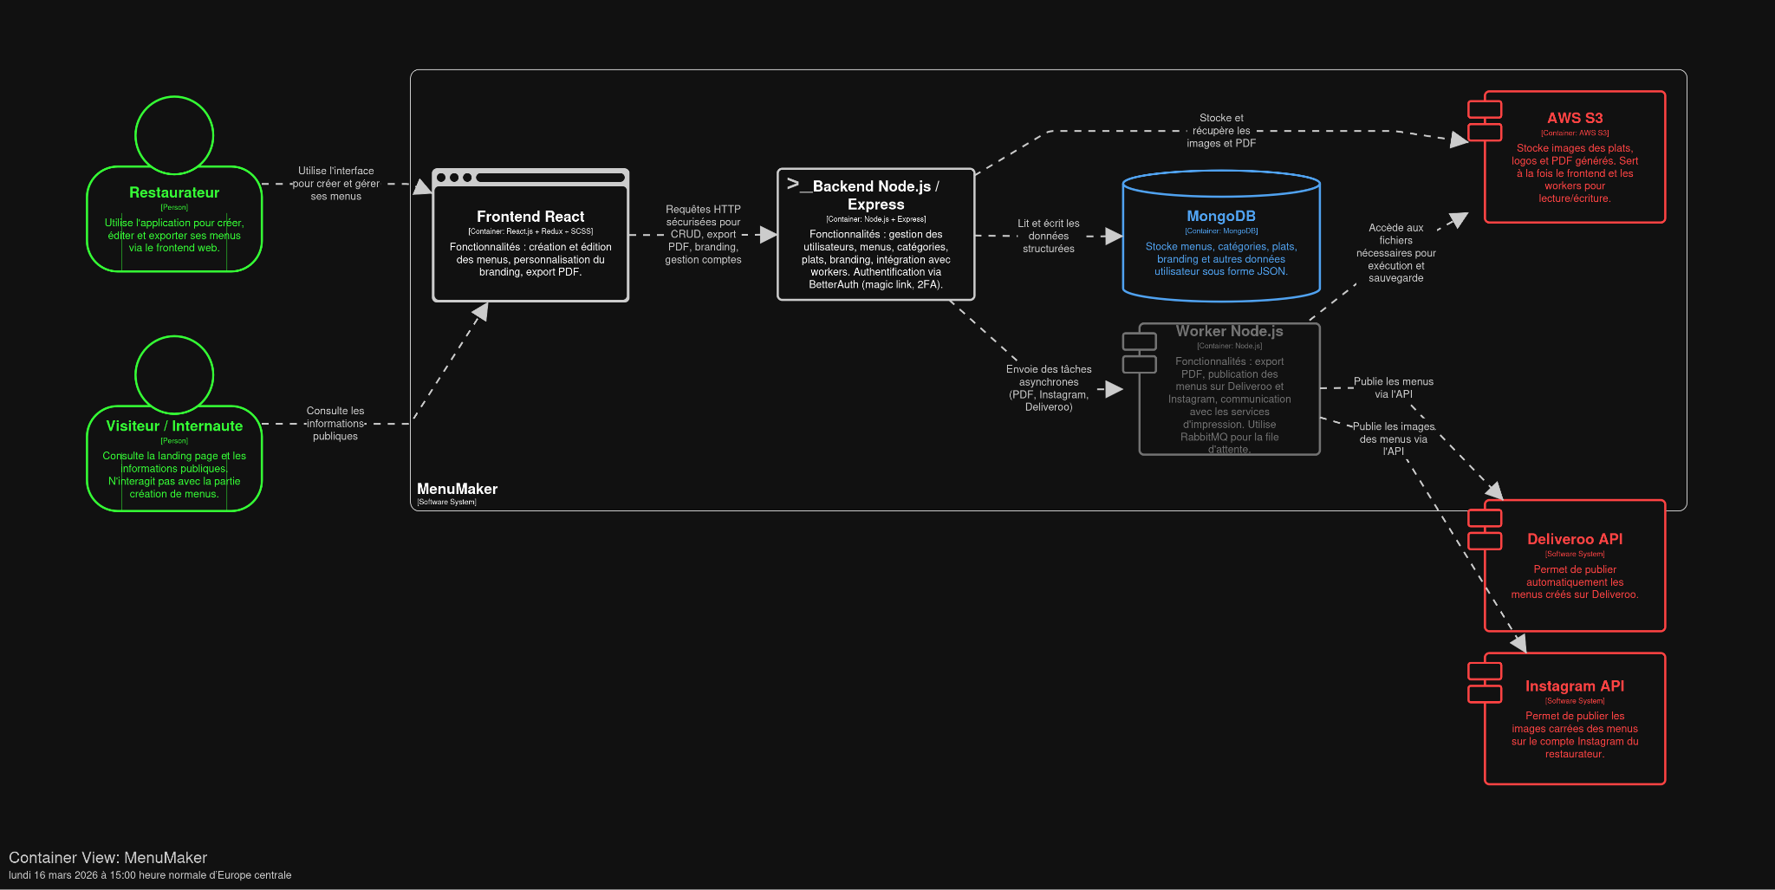
Architecture globale : C4 model

Slide 12
Spécifications techniques
Besoin | Contraintes | Solution | Description de la solution | Justification (2 arguments)
Architecture frontend de l’application | Application SaaS interactive avec peu de SEO | React + Vite | Framework React pour UI + Vite comme bundler rapide pour SPA | 1) Build rapide et configuration légère. 2) Parfait pour application SaaS interne.
Aperçu du menu avant export | Doit correspondre exactement au PDF final | React-PDF | Librairie React permettant de générer et prévisualiser des PDF | 1) Aperçu fidèle. 2) Génération PDF côté client.
Architecture backend | API REST scalable | Node.js + Express | Backend exposant endpoints REST pour gérer données | 1) Rapide à développer. 2) Cohérence JS fullstack.
Authentification utilisateur | Magic link + OAuth + sécurité | BetterAuth | Gestion authentification moderne avec magic link et Social Login | 1) UX moderne. 2) Gestion intégrations externes.
Stockage des menus | Structure flexible menus | MongoDB | Base NoSQL stockant menus sous forme documents JSON | 1) Structure naturelle pour les menus. 2) Pas de tables relationnelles complexes.

Slide 13
Spécifications techniques
l’application repose sur une API REST sécurisée.
Cette API permettra au frontend de communiquer avec le backend via des requêtes HTTP authentifiées.
Les principales fonctionnalités exposées par l’API sont :
authentification des utilisateurs
gestion des comptes restaurateurs
création et modification des menus
gestion des catégories et des plats
gestion du branding (logo, couleurs, typographies)
upload et gestion des images
export des menus vers des services externes (Deliveroo, Instagram, PDF, impression)
Les exports vers des services externes ne seront pas exécutés directement par l’API mais envoyés dans une file RabbitMQ, où ils seront traités par un worker dédié.
Cette approche permet :
d’éviter les blocages de l’API
de gérer les erreurs et les retries automatiquement
d’améliorer la fiabilité des intégrations externes et la scalabilité globale

Slide 14
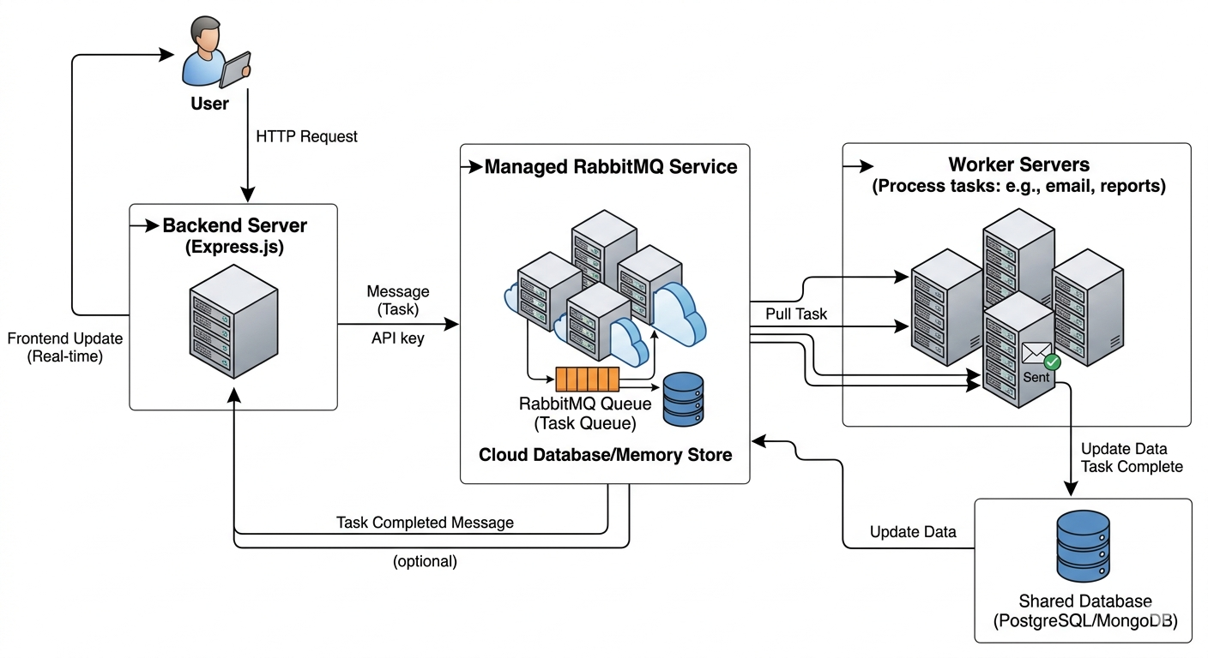
Focus technique (Worker + RabbitMQ)
Problématique :
Certaines actions sont longues et coûteuses :
Export PDF
Publication Instagram
Envoi vers Deliveroo
Risque :
ralentir l’application pour l’utilisateur
Crash complet en cas de saturation mémoire
Solution :
Utilisation d’un système asynchrone avec file de messages
L’utilisateur lance une action
L’API envoie une tâche dans RabbitMQ
Un worker récupère et traite la tâche en arrière-plan
Avantages :
Application rapide et fluide
Aucune attente côté utilisateur
Système scalable (plusieurs workers possibles)
Isolation du traitment sensible

Slide 15
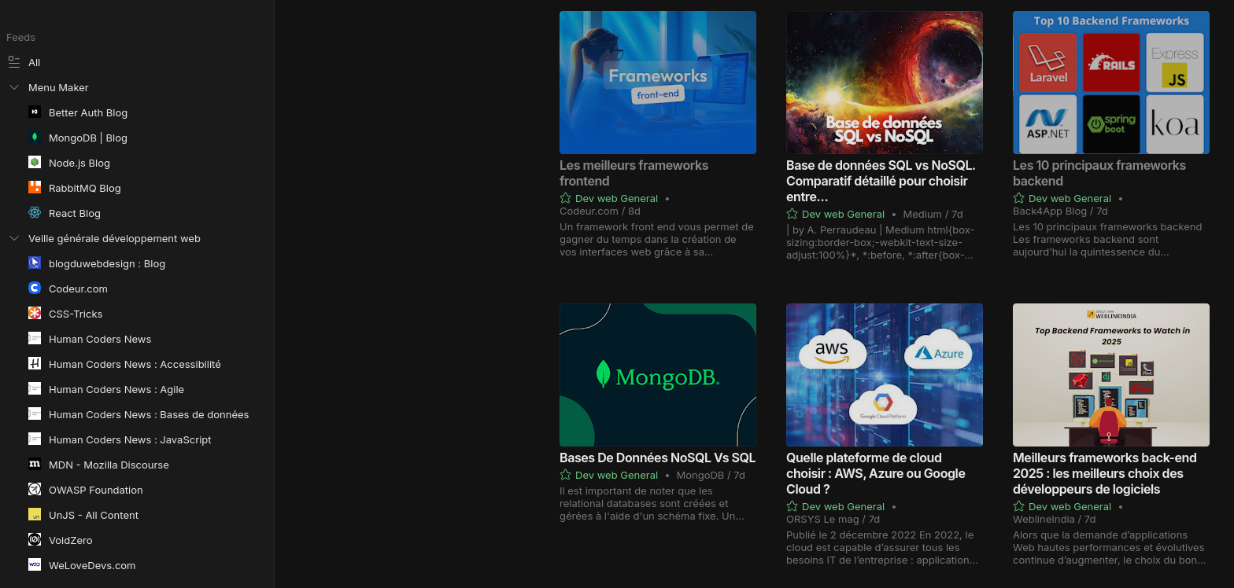
Veille Technologique

Slide 16
Conclusion
Menu Maker Application SaaS pour :
Créer des menus
Personnaliser le design
Exporter & diffuser
Technique
Stack : React / Node.js / MongoDB
API REST
Asynchrone : RabbitMQ + workers
Organisation
Méthode Agile (Kanban)
Gestion : tâches, sprints, planning
Veille
Choix techniques pertinents
Suivit des actualité

Slide 17
QUESTIONS ?

